Slide 1
Componentes javax.swing
JTabbedPane

Slide 2
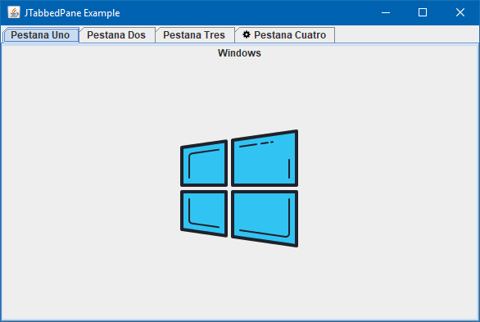
¿Qué es?
La clase JTabbedPane se usa para cambiar entre un grupo de componentes haciendo clic en una pestaña con un título o icono dado.

Slide 3
Constructor | Descripción
JTabbedPane() | Crea un JTabbedPane vacío con una ubicación de pestaña predeterminada de JTabbedPane.Top.
JTabbedPane(int tabPlacement) | Crea un JTabbedPane vacío con una ubicación de pestaña especificada.
JTabbedPane(int tabPlacement, int tabLayoutPolicy) | Crea un JTabbedPane vacío con una ubicación de pestaña específica y una política de diseño de pestaña.

Slide 4
Método | Descripción
insertTab (String, Icon, Component, String, int) | Inserta una pestaña en el índice especificado, donde la primera pestaña está en el índice 0. Los argumentos son los mismos que para addTab.
removeTabAt(int) | Elimina la pestaña correspondiente al componente o índice especificado.
removeAll() | Elimina todas las pestañas.
int indexOfTab(String) int indexOfTab(Icon) | Devuelve el índice de la pestaña que tiene el componente, título o icono especificado.
void setSelectedIndex(int) | Selecciona la pestaña que tiene el componente o índice especificado. Selecciona una pestaña que tiene el efecto de mostrar su componente asociado.
int getSelectedIndex() | Devuelve el índice o componente para la pestaña seleccionada.

